Slide 1
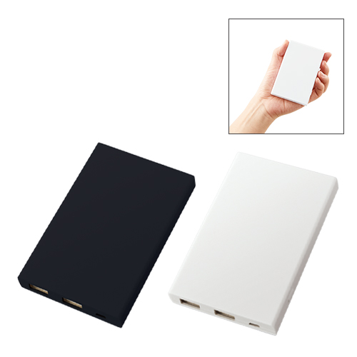
【提案書】
モバイルチャージャー5000 Type-C対応
特徴
汎用性の高いType-Cに対応した、5000mAhの大容量モバイルチャージャーです。見た目はすっきりとしたシンプルなデザインですので、どんなオリジナル名入れにもマッチします。
納期
納期スペース
仕様
素 材：ABS 他
サイズ：62×98×13mm
重 量：約107g
機 能：最大出力2.1A､バッテリー容量5000mAh､残量表示ランプ付
付属品：取説付､Type-Cケーブル付属
備 考：スマートフォン約2.3回充電可能
ブラック、ホワイト
お見積
お見積りスペース

